Slide 1
Разработайте мне классный курс – 3
Международная зимняя школа e-learning 2014
Минск, 31.01.2014

Slide 2

Определимся?
Что такое электронный курс?
  Запишите на стикер
  Отдайте ведущему

Slide 3
Задание 1
Запишите название курса, который вы разрабатываете или планируете разрабатывать

Slide 4
По BABOK
Требование – это :
  условие или возможность, необходимые заинтересованному лицу для решения проблемы или достижения цели;
  условие или характеристика, которые должны быть удовлетворены системой или системным компонентом, чтобы соответствовать контракту, стандарту, спецификации или другому формальному документу;
  документальное представление условия или характеристики, определенных в пунктах 1 или 2

Slide 5
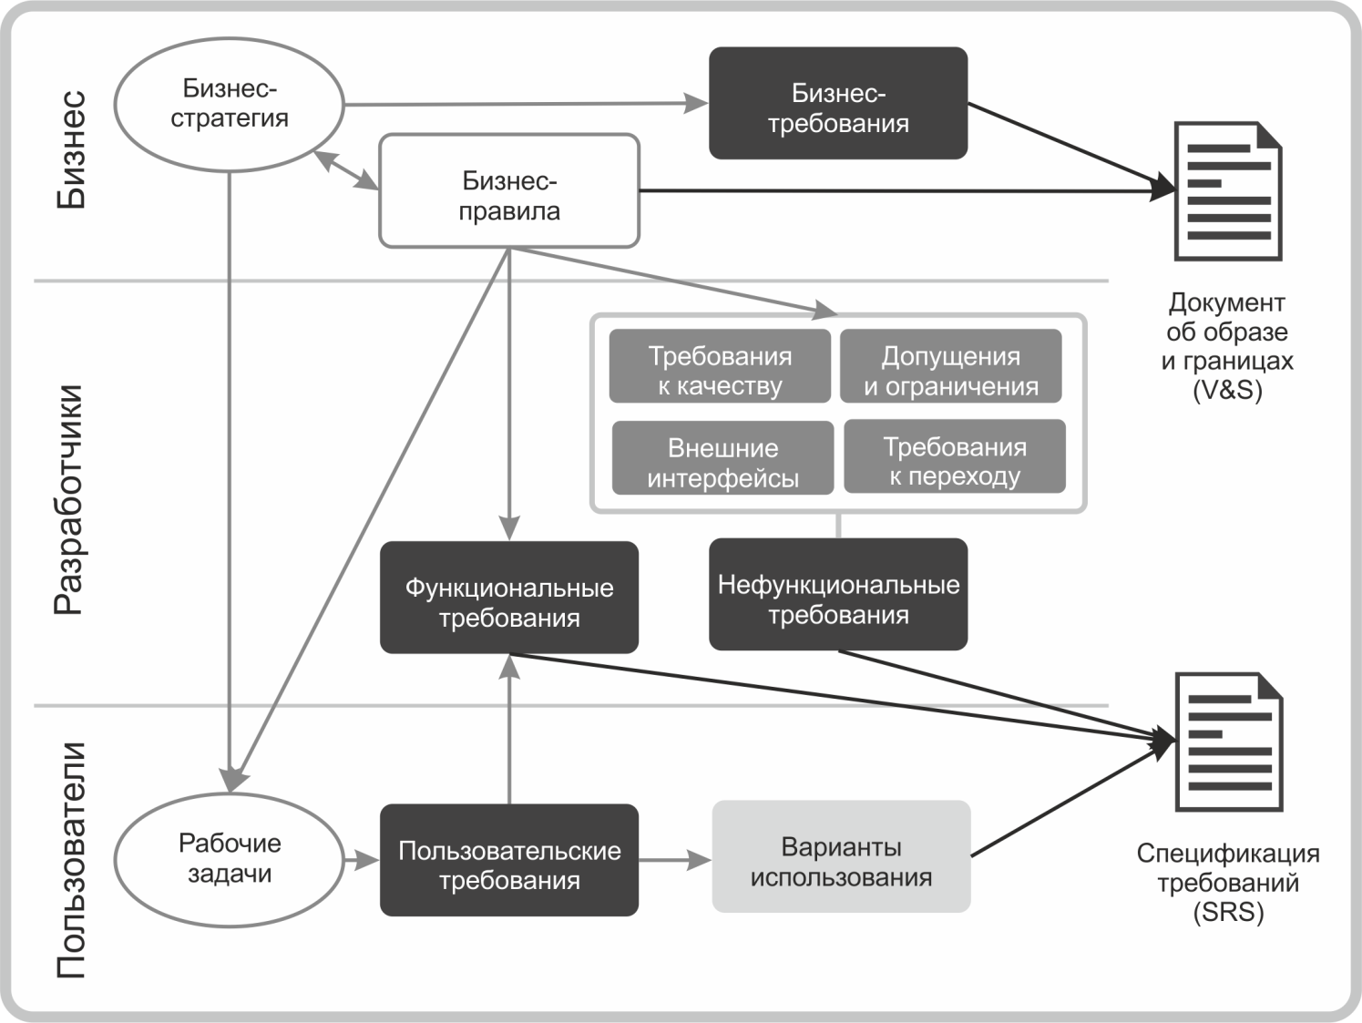
Типы требований

Slide 6
Где искать бизнес-требования?
Руководство
Средний менеджмент
Исполнители
Нуждаются в решении проблем с текущим состоянием процесса, функции или системы
Нуждается в информации для принятия решений
Нуждается в достижении конкретных бизнес-целей
Нуждается в выполнении дополнительных функций для достижения целей

Slide 7
Задание 2
Сформулируйте 3 бизнес-проблемы, которые должен решить ваш курс

Slide 8
Бизнес-правило
Бизнес-правило – это положение, определяющее или ограничивающее какие-либо стороны бизнеса; его назначение – защитить структуру бизнеса, контролировать или влиять на его операции (К.Вигерс)
Бизнес-правила бывают:
  Снаружи и/или внутри
  Задокументированы и/или в головах

Slide 9
Задание 3
Приведите по одному примеру на каждый тип бизнес-правил

Slide 10
Методологии ориентируются
на план
на изменения
Минимум неопределенности решения до реализации
Максимум контроля и минимизации рисков
Быстрая поставка бизнесу рабочего продукта за короткие итерации в ситуациях, когда четкое видение будущего решения не определено
Приведите примеры курсов, которые лучше проектировать
с ориентацией на план
с ориентацией на изменения

Slide 11
Задание 4
Какой подход наиболее приемлем для разработки курса в вашей организации? По каким критериям?

Slide 12
Матрица компромиссов
 | Фиксируется | Согласовывается | Принимается
Ресурсы
Время
Функции
Фиксируется проектное ограничение, воздействие на которое практически невозможно
Согласовывается фактор, который является приоритетным для проекта
Принимается результат, зависящий от первых двух параметров

Slide 13
Задание 5
Составьте матрицу компромиссов для разработки вашего курса
Запишите словесную формулировку ваших компромиссов

Slide 14
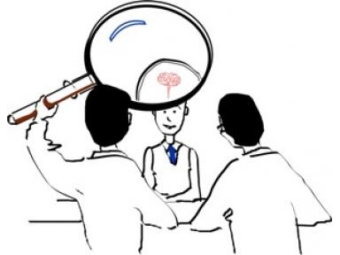
Заинтересованные лица
Это те, кто:
  выдвигает требования;
  вовлечен в работу над проектом или осуществляет какие-либо действия в ходе его реализации;
  несет ответственность перед организацией за успешность проекта;
  налагает ограничения на осуществление проекта или инициативы;
  почувствует на себе влияние результатов проекта.

Slide 15
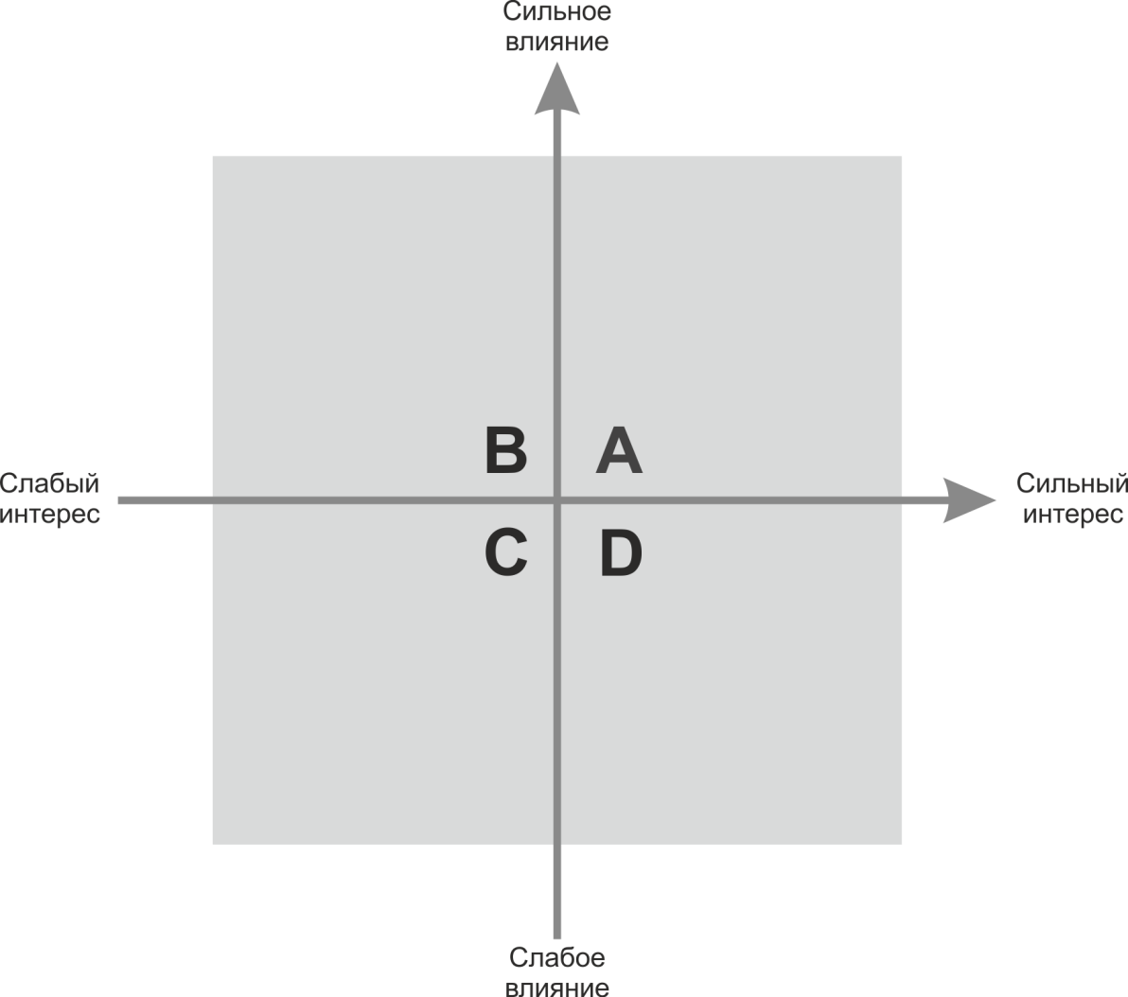
Матрица интересов и влияния

Slide 16
Матрица RACI
R (Responsible) – выполняет работу
A (Accountable) – отвечает за выполнение работы
C (Consult) – консультирует по выполнению работы
I (Informed) – информируется о ходе работ
Несколько правил:
  A – только один!
  R – как минимум один!
  AR обязательны для каждой работы

Slide 17
Задание 6.1
Перечислите заинтересованных лиц проекта по разработке вашего курса

Slide 18
Задание 6.2-6.3
Составьте матрицу интересов и влияния
Сформулируйте стратегию взаимодействия с каждой группой матрицы

Slide 19
Основные бизнес-показатели проекта
Стоимость проекта (Cost)
Время выполнения (Time)
Объем результата (Volume)
Качество результата (Quality)
Из чего складывается стоимость вашего проекта?
На выполнение каких работ может уйти больше всего времени?
Как вы определите нужный объем результата?
Как будете мерять качество результата?

Slide 20
Задание 7

Slide 21
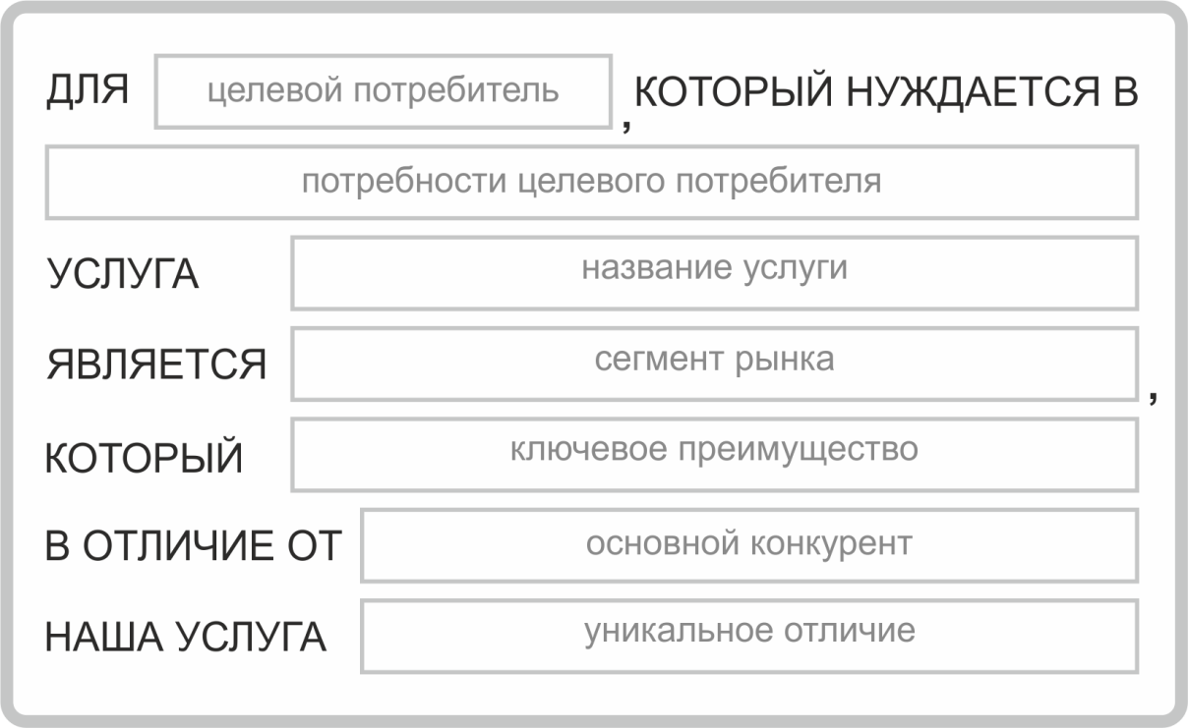
Положение об образе решения

Slide 22
Расшифровка
Целевой потребитель – ради кого создается решение?
Потребности – в чем он нуждается?
Услуга/продукт – название услуги/продукта
Сегмент рынка – тип услуги/продукта
Ключевое преимущество – главная выгода, за которую потребитель готов это использовать
Основной конкурент – с кем тягаемся?
Уникальное отличие – чем от него отличаемся?

Slide 23
Пример
Для слушателей ИТ-курсов, которые хотят систематизировать знания по английскому языку, «English for IT» – это электронный курс, который, в отличие от традиционных курсов языковых школ, дает возможность закрепить имеющиеся знания, расширить словарный запас по ИТ-тематике, учиться бесплатно, в удобное время и в удобном месте

Slide 24
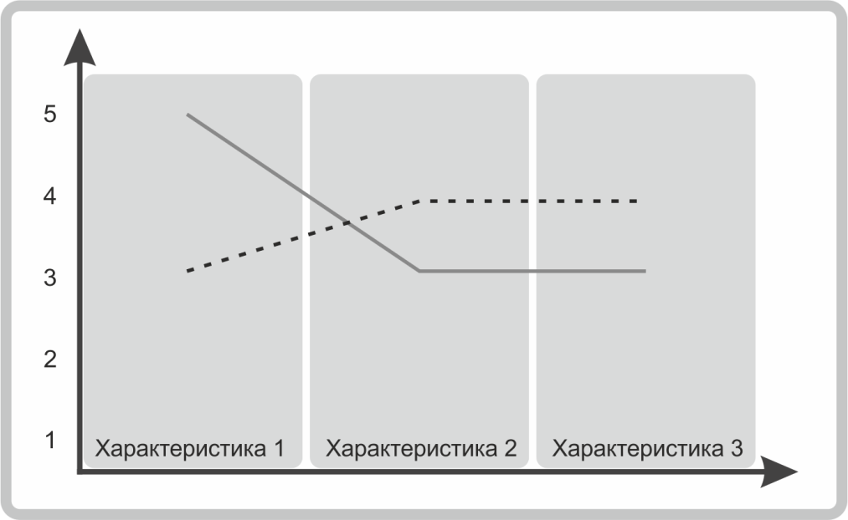
Как искать ключевые преимущества?

Slide 25
Как создавать ключевые преимущества?
Упразднить
Повысить
Снизить
Создать

Slide 26
Задание 8
Зафиксируйте образ вашего будущего курса

Slide 27
По Вигерсу
Пользователь (User) – клиент, который взаимодействует с системой непосредственно или косвенно
Пользовательские требования
(User Requirements):
  цели и задачи, которые пользователи имеют возможность выполнять, используя систему
  положения об ожиданиях пользователей о качестве системы

Slide 28
User Story
Пользовательская история (User Story) - текстовое выражение нужд пользователя
Как <роль пользователя> я хочу <что-то получить>, чтобы <с такой-то целью>

Slide 29
Техника INVEST для User Story
Independent (Независимая)
Negotiable (Обсуждаемая)
Valuable (Полезная)
Estimable (Оцениваемая)
Small (Компактная)
Testable (Тестируемая)
http://www.enter-agile.com/2010/02/user-story-primer-invest.html

Slide 30
Задание 9.1
Опишите пользовательскую историю для роли «Обучаемый»

Slide 31
Задание 9.2
Опишите пользовательскую историю для роли «Преподаватель»

Slide 32
Расставляем приоритеты =
… определяем критические требования, которые необходимо реализовать в первую очередь
… выявляем, какие требования нуждаются в дополнительном анализе

Slide 33
Чем руководствуемся?
Ценность для бизнеса
Технические и бизнес-риски (начинаем со сложных)
Сложность реализации (начинаем с простых)
Вероятность успеха
Соблюдение нормативов
Отношения с другими требованиями
Срочность
Соглашение со стейкхолдерами

Slide 34
Две опасности приоритизации
Стейкхолдеры считают, что все требования важные
Разработчики могут сознательно (или несознательно) «накручивать» сложность

Slide 35
А что впереди?
Описание вариантов использования
Функциональные требования
Нефункциональные требования
Визуальный дизайн и юзабилити
Разработка
Тестирование
Внедрение
Техническая поддержка
Методическая поддержка
Все то, с чего мы почему-то начинаем!..

Slide 36
Спасибо за внимание!
Elena.Lokteva@gmail.com

